Slide 1
Kuliah 13
Pemurnian Protein (2)

Slide 2
Strategi Pemurnian
Pembuatan ekstrak kasar protein
Membebaskan protein dari sel yang memproduksinya.
Protein ekstraseluler akan ditemukan di media tumbuh.
Protein intraseluler harus dikeluarkan terlebih dahulu dari sel.
Larutan yang mengandung protein kemudian dibebaskan dari sisa-sisa atau pecahan sel dengan cara sentrifugasi atau filtrasi

Slide 3
Strategi Pemurnian
2. Penangkapan (capturing) protein target
Ekstrak kasar dipekatkan dengan cara pengendapan menggunakan garam ammonium sulfat, pelarut organic seperti aseton, campuran pelarut polar dan polimer hidrofobik atau dengan filtrasi (jika sudah diketahui berat molekulnya.
Kemurnian pada tahap ini sekitar 60%

Slide 4
Strategi Pemurnian
3. Pemurnian intermediate
Dilakukan berdasarkan muatan (penukar anion atau kation) atau hidrofobisitas
Kemurnian yang diperoleh sekitar 75%

Slide 5
Strategi pemurnian
4. Pemolesan akhir (polishing)
Tingkat kemurnian 90%
Penting untuk protein terapi yang penggunaannya dimasukkan tubuh manusia
Protein kemurnian tinggi juga penting untuk menentukan struktur resonansi magnetic inti (Nuclear Magnetic resonance, NMR), kristalografi sinar X dan mikroskop elektron

Slide 6
Analisis kemurnian Protein
1. SDS PAGE
Sodium Dodecyl Sulphate Poly-Acrylamide Gel Electrophoresis
Protein terlebih dahulu didenaturasi.
Diberi muatan negative dengan menggunakan anionic yaitu SDS

Slide 7
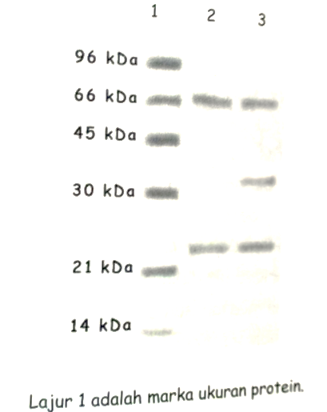
Analisis Kemurnian Protein

Slide 8
Penentuan Konsentrasi Protein
1. Secara langsung dengan Spektrofotometer
Kadar protein dihitung dengan Hukum Lambert-Beer
[C= A*b*E]
C=Kadar Protein
A = Absorbansi
b = Jarak tempuh pengukuran (1cm)
E = absorbansi larutan 1 mg/ml (atau prediksi teoritik (prediksi protparam)

Slide 9
Penentuan Konsentrasi Protein
2. Secara tidak langsung dengan Spektrofotometer
Ada 2 basis reaksi yang digunakan
- Pembentukan kompleks dengan ion tembaga monovalent (Cu1+) setelah terjadinya reduksi ion tembaga Cu2+ oleh protein
- Pembentukan ikatan protein dengan zat warna dye

Slide 10
Penentuan Konsentrasi Protein
Berdasarkan pembentukan Komplek:
- Biuret
- Lowry
- Asam bisinkoninik (bicinchoninic Acid)

Slide 11
Penentuan Konsentrasi Protein
Berdasarkan Penggunaan Zat warna :
- Uji Bradford
Membuat warna biru setelah berikatan dengan protein karena adanya zat warna komasi biru brilian (Coomassie Briliant Blue, CBB) G-250

Slide 12
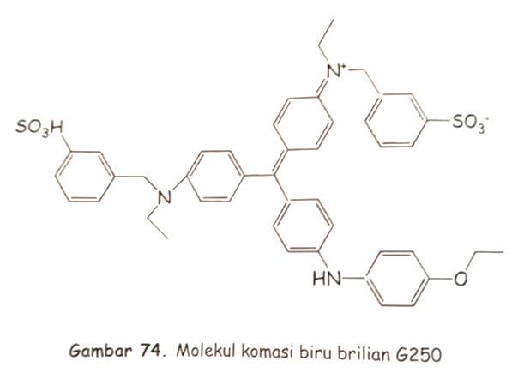
Penentuan Konsentrasi Protein

Slide 13
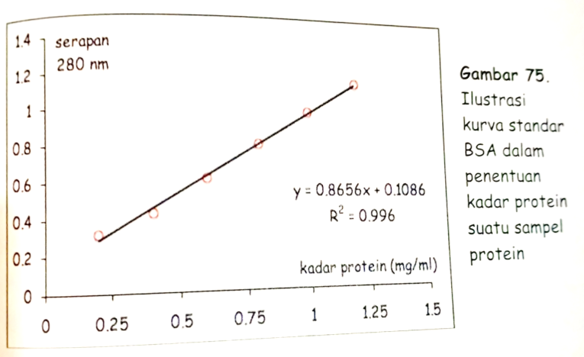
Penentuan Konsentrasi Protein

Slide 14
Penentuan Konsentrasi Protein
3. Elektroforesis
Dilakukan dengan mengukur intensitas pita protein pada gel dengan menggunakan protein standar sebagai acuan
Cara pengukuran dengan menggunakan software densitometri
Mudah tetapi keakuratan rendah

